Slide 1
Proteinsyntese

Slide 2
Plan
Aflevering 2 tilbage
Dagens figur
Proteinsyntesen

Slide 3
Aflevering 2
 | Feedback
Fagsprog og generel formidling
Figurlæsning
Andet
Notes:
Udtale: Hypothalamus og progesteron
Figurlæsning: Slim og slimhinde.

Slide 4
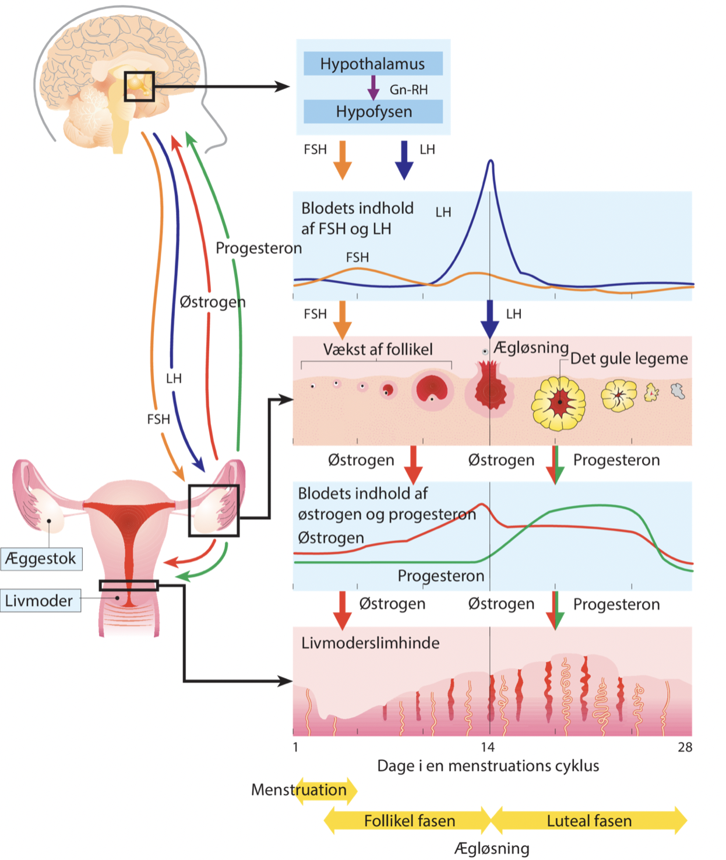
Aflevering 2

Slide 5
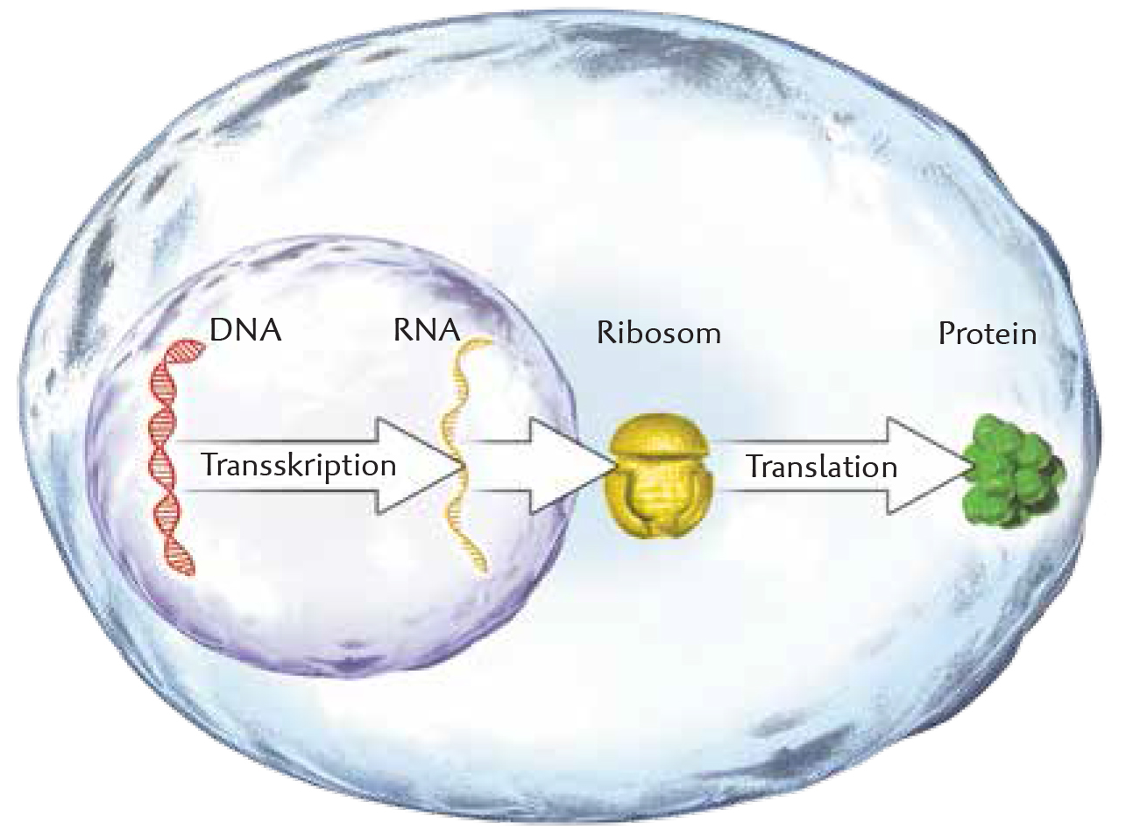
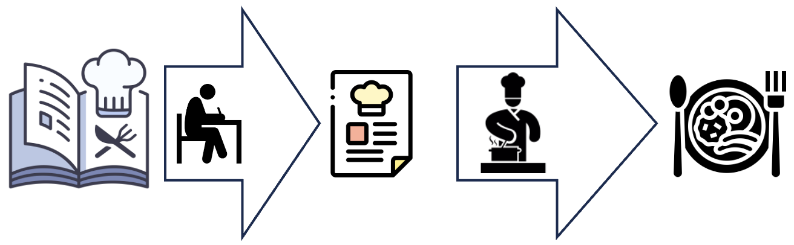
Dagens figur
Hvad viser figuren øverst til højre?
Prøv at regne ud, hvad den nederste stribe af figurer har at gøre med den øverste figur.

Slide 6
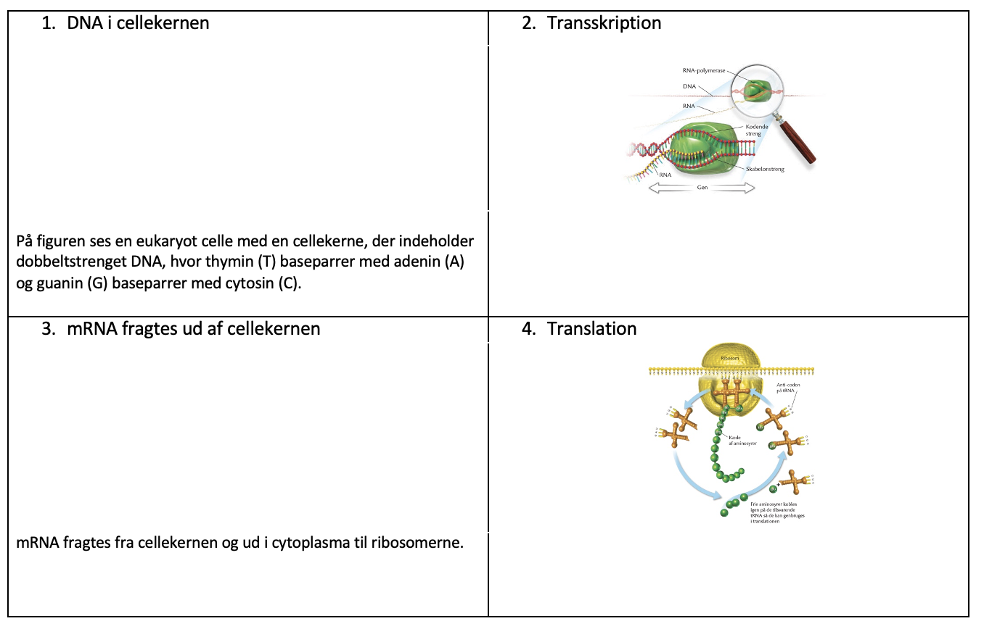
Tegneserie
Udfyld først tegneserien.
Lav dernæst følgende online-øvelser:
Transskription: http://biu.dk/IA/BIU/KAP8/Transskription/Transskription.html
Translation: http://biu.dk/IA/BIU/KAP8/TranslationV2/TranslationV2.html

Slide 7
Overblik over proteinsyntesen
Animation: https://www.youtube.com/watch?v=gG7uCskUOrA
Opgave: Lav sammen med din sidemakker en lille fremlæggelse om proteinsyntesen, hvor I taler ind over animationen.

Slide 8
Tegn og gæt
Transskription | Translation
Ribosom | Cellekerne
Eukaryot celle | Protein
tRNA | mRNA
DNA | Aminosyre
Gen | RNA-polymerase
Skriv hvert af de 12 begreber på en seddel, og læg dem i en bunke med bagsiden opad.
I dyster i par. Hvert par trækker på skift en seddel. Personen, som trækker sedlen, skal få sin makker til at gætte begrebet ved at tegne.
I har 30 sek. pr begreb.
1 point for hvert rigtigt svar.

